Slide 1
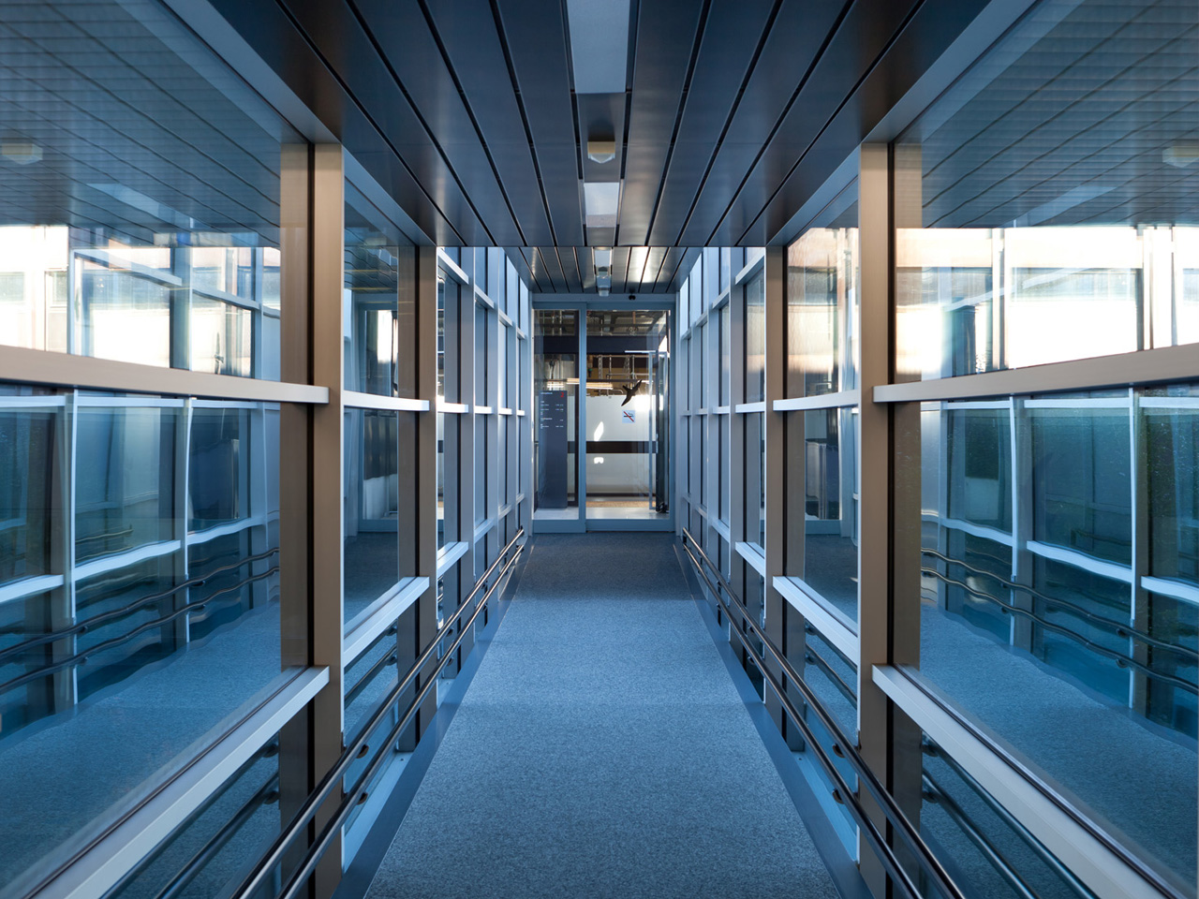
Presentation Writer
Präsentation Bachelorarbeit
Ein virtuelles Whiteboard
Renato Bosshart, Josua Schmid
Institut für Software
Rapperswil, 16. August 2013

Slide 2
Inhaltsverzeichnis
Aufgabe
Analyse
Lösungsansätze
Kalibrierung
Stift finden
Software
Ergebnis
Potential
Fazit

Slide 3
Aufgabe
Vision:
«Entwicklung eines günstigen mobilen Whiteboards, das ohne oder mit wenig Zusatzhardware bedient werden kann.»

Slide 4
Aufgabe
Virtuelles Whiteboard
Günstig
Mobil
Benutzbar

Slide 5
Inhaltsverzeichnis
Aufgabe
Analyse
Lösungsansätze
Kalibrierung
Stift finden
Software
Ergebnis
Potential
Fazit

Slide 6
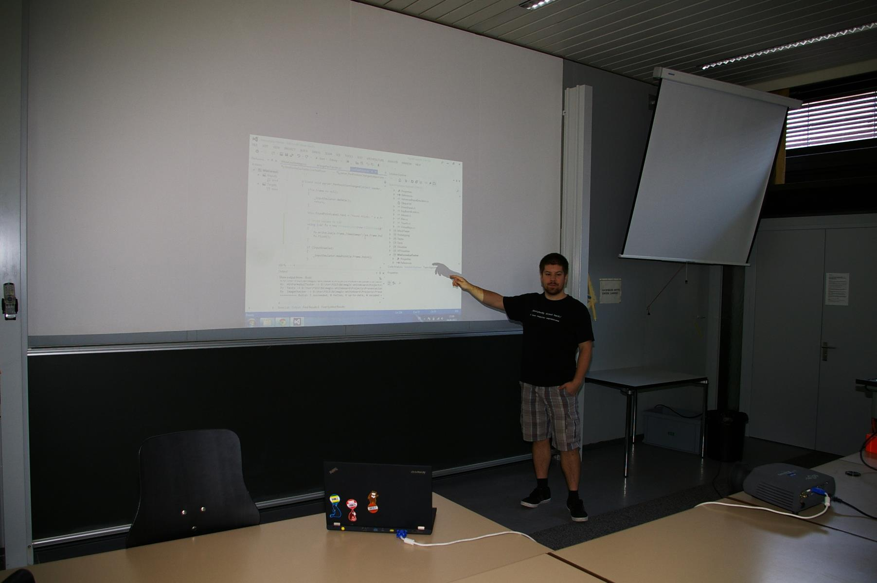
Analyse
Setup
Laptop
Beamer
Stift

Slide 7
Analyse
Ablauf
Abfilmen
Messen
Projizieren
Bild zeichnen: Aufbau von oben

Slide 8
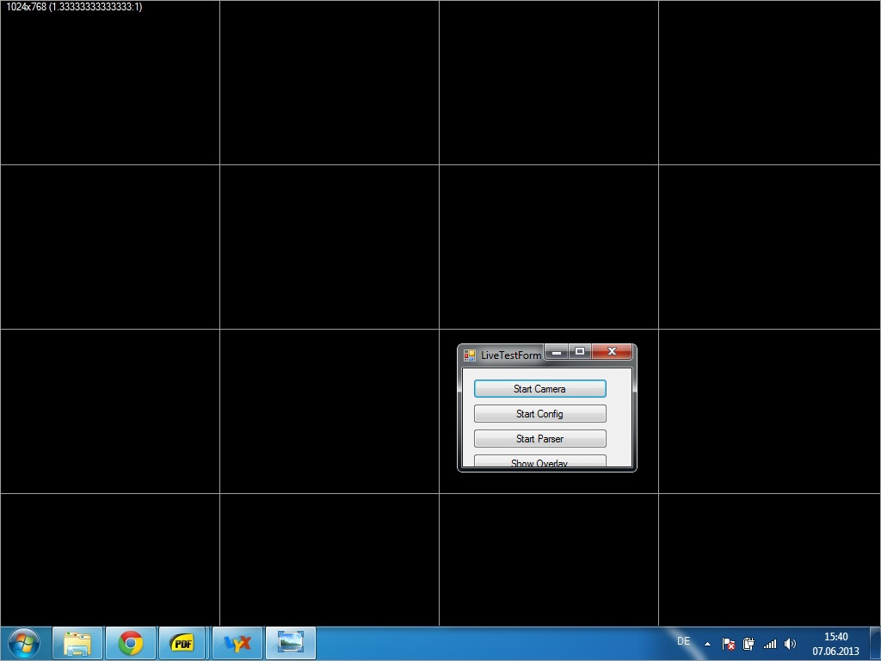
Analyse

Slide 9
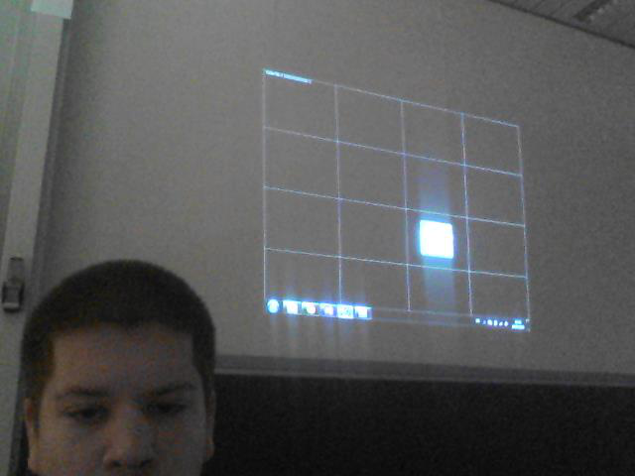
Analyse

Slide 10
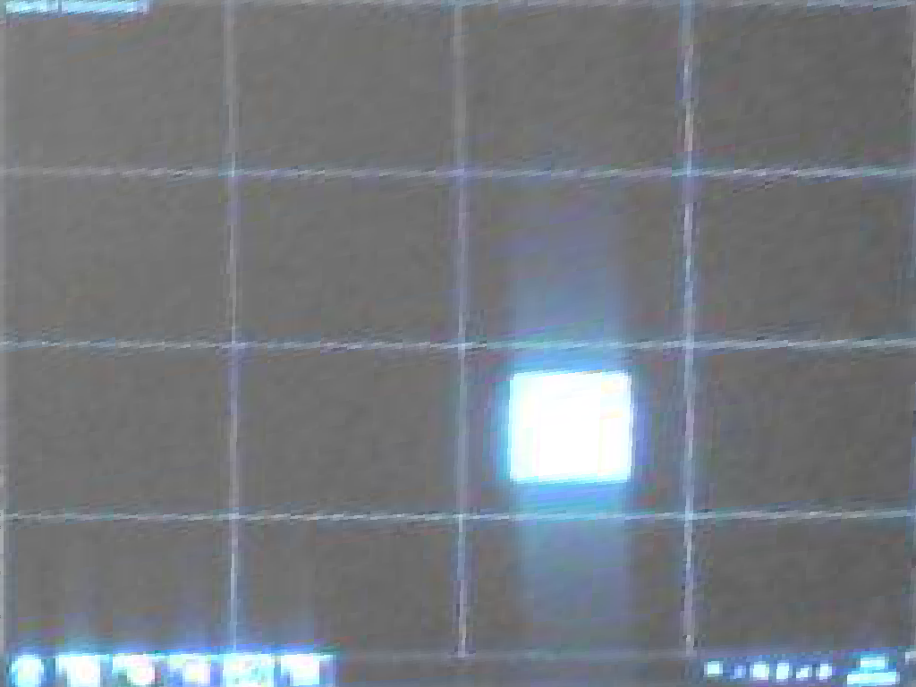
Analyse

Slide 11
Analyse
Technologien
.NET wegen Möglichkeiten und Einfachheit
AForge wegen Dokumentation
Performance war kein wichtiges Kriterium
Hardware
Nutzung vorhandener Geräte
Sichtbares Licht mit weisser LED
Algorithmen
Diverse Versuche für Kalibrierung und Erkennung
Mapping von Bildkoordinaten zu Ursprungkoordinaten

Slide 12
Inhaltsverzeichnis
Aufgabe
Analyse
Lösungsansätze
Kalibrierung
Stift finden
Software
Ergebnis
Potential
Fazit

Slide 13
Lösungsansätze
Kalibrieren
Stift finden
Stiftposition weiterverwenden
(Rekalibrieren)

Slide 14

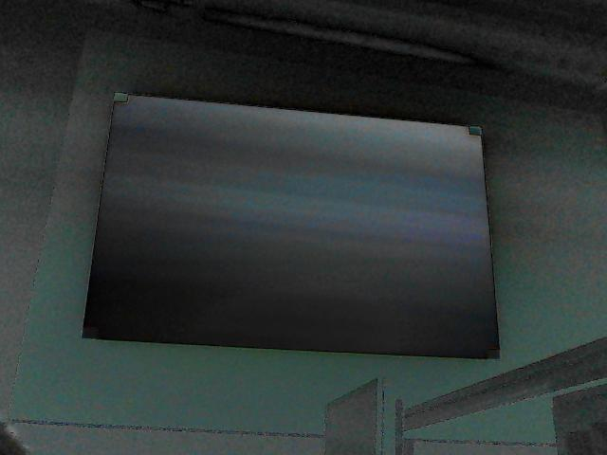
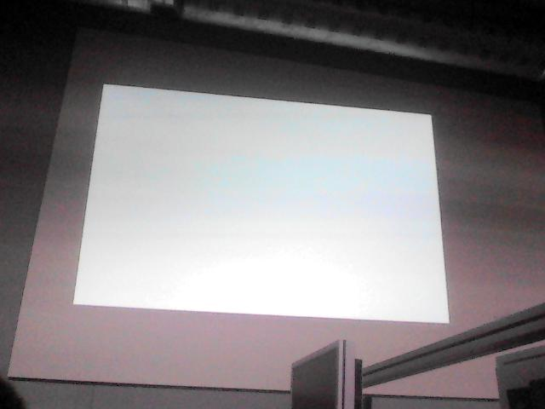
Lösungsansätze - Kalibrierung
Belichtungskorrektur der Webcam bereitet Probleme

Slide 15
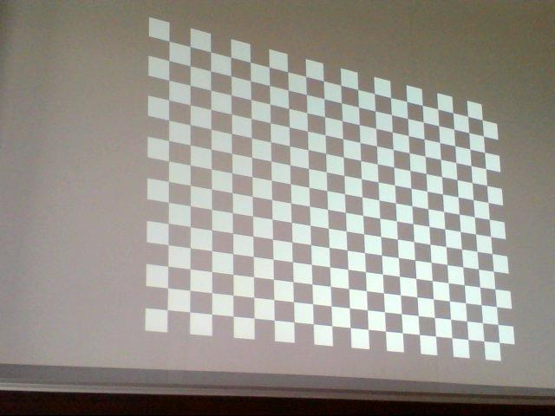
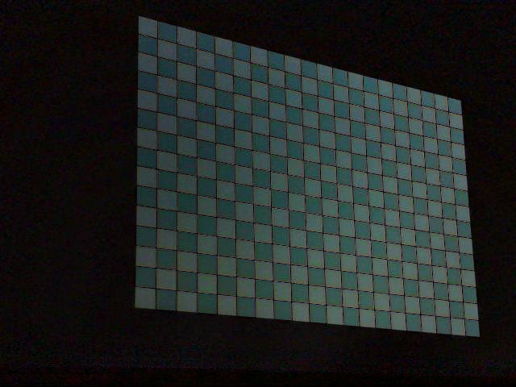
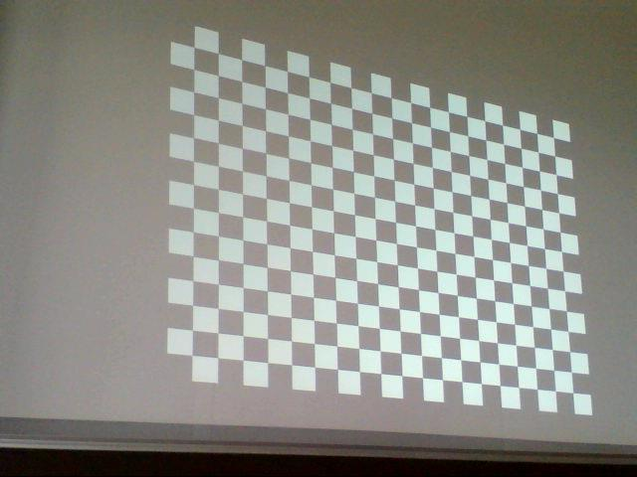
Lösungsansätze - Kalibrierung
Lösung durch Verwendung von Bildern mit gleicher Helligkeitsverteilung

Slide 16
Lösungsansätze - Kalibrierung
Verschiedene Ansätze ausprobiert
Schachbrettmuster hat sich bewährt, Genauigkeit konnte allerdings nicht erreicht werden.
Clustering wurde aus Zeitgründen eingestellt
Zuordnung machte viele Probleme
Fehlerkennungen führen zu gravierenden Fehlern beim Algorithmus
Kein Versuch konnte erfolgreich umgesetzt werden
Das Projizieren von Referenzbildern kostet Zeit.
Um sicherzugehen, dass das Bild fertig gezeichnet wurde muss man bis zu 500 ms warten.
Je nach Verfahren kann die Analyse sehr rechenintensiv sein.

Slide 17
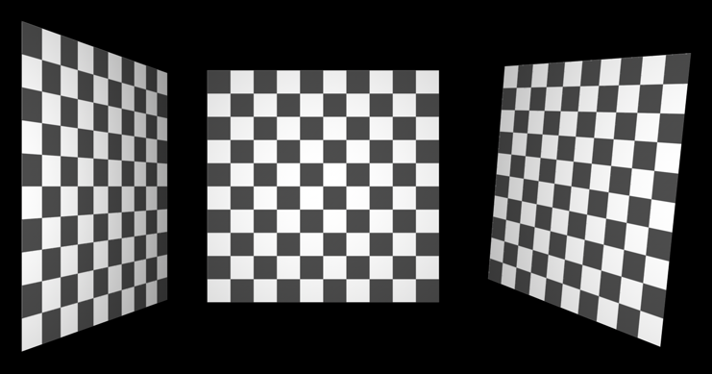
Lösungsansätze - Kalibrierung
Linear nicht möglich wegen perspektivischer Verzerrung
Zusätzliche Referenzpunkte
z.B. Baryzentrische Koordinaten
Solche Verfahren benötigen auch eine Interpolation an den Übergängen
Integralansatz

Slide 18
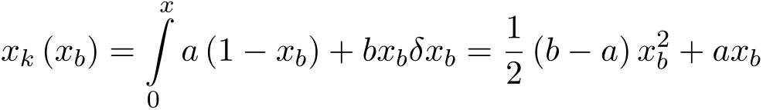
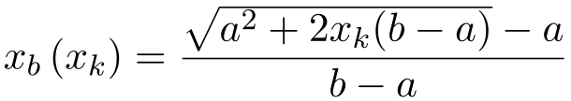
Lösungsansätze - Kalibrierung
2D-Ansatz per Integral

Slide 19
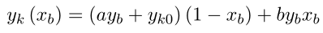
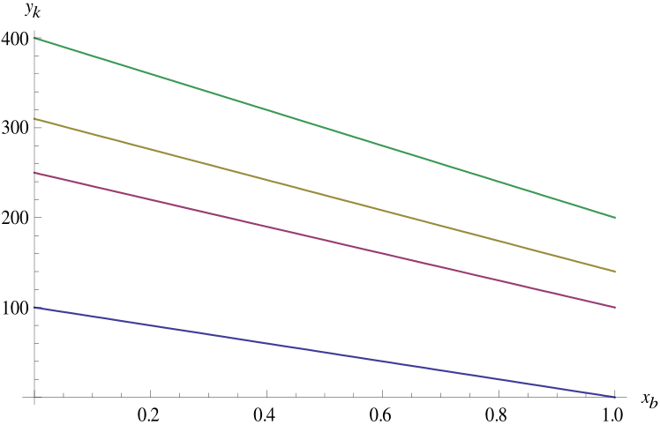
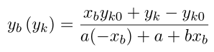
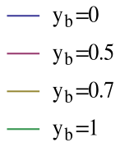
Lösungsansätze - Kalibrierung
Linearer Ansatz für Abbildung der Y-Koordinaten
zuerst Beamer → Kamera
dann Kamera → Beamer

Slide 20
Lösungsansätze - Kalibrierung
Simulierte Genauigkei des 2D-Ansatzes

Slide 21


Lösungsansätze – Stift finden
Eigenschaften des Stiftes
optisch
Hell
Differenzbilder
Bewegungsinterpolation
Fehlertoleranz

Slide 22
Lösungsansätze – Stift finden
Optimierung der Leistung
Gezielt Suchen
Threading
Keine Differenzbilder
Nachteil: instabiler

Slide 23
Software
Domain

Slide 24
Sequenz
TODO: Layout

Slide 25
Inhaltsverzeichnis
Aufgabe
Analyse
Lösungsansätze
Kalibrierung
Stift finden
Software
Ergebnis
Potential
Fazit

Slide 26
Ergebnis
Genauigkeit bei 0°

Slide 27
Ergebnis
Genauigkeit bei 30°

Slide 28
Ergebnis
Genauigkeit bei 0°

Slide 29

Ergebnis
Interpolation über Mittelwerte
1
3
6

Slide 30
Ergebnis
Demo

Slide 31
Inhaltsverzeichnis
Aufgabe
Analyse
Lösungsansätze
Kalibrierung
Stift finden
Software
Ergebnis
Potential
Fazit

Slide 32
Potential
Touch

Slide 33
Inhaltsverzeichnis
Aufgabe
Analyse
Lösungsansätze
Kalibrierung
Stift finden
Software
Ergebnis
Potential
Fazit

Slide 34
Fazit
Erfahrungen

Slide 35
Diskussion
Besten Dank für die Aufmerksamkeit.
Gerne beantworten wir nun Ihre Fragen.

Slide 36
Kritische Beispielfragen
Wie haben wir uns auf den hellsten Punkt festgelegt? Patternmatching oder Farbe wären Varianten gewesen.
Wieso ist es schwierig, vorauszusagen, wie die Kamera auf Helligkeitsunterschiede reagiert?
Welchen Einfluss hat die Trapezkorrektur auf die Genauigkeit der Interpolation
Was wird beim Integralansatz wie integriert?
Könnten Sie kurz die baryzentrischen Koordinaten erläutern?

Slide 38
Folie mit zwei Spalten
Beispieltext
Beispieltext
Beispieltext
Beispieltext
Beispieltext
Beispieltext

Slide 39
Folie mit zwei Spalten Typ Vergleich
Beispieltext
Beispieltext
Beispieltext
Beispieltext
Beispieltext
Beispieltext
Beispieltext
Beispieltext

Slide 40
Inhaltsverzeichnis
Textfolien
Folien mit Bild und Tabelle
Folien mit Diagrammen
Hausfarben und Anleitung zur Bedienung der Vorlage

Slide 41
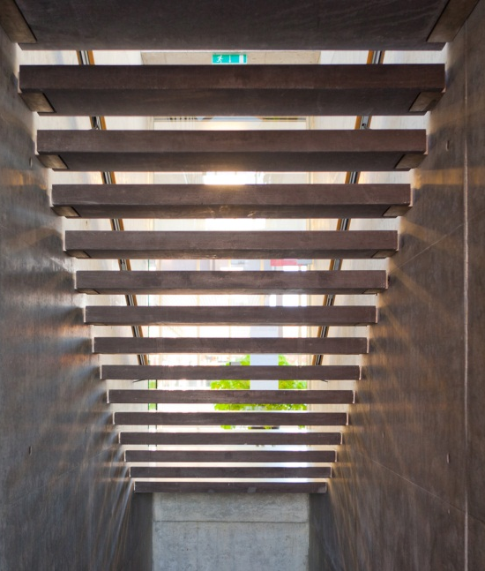
Folie Text mit Bild
Beispieltext

Slide 42
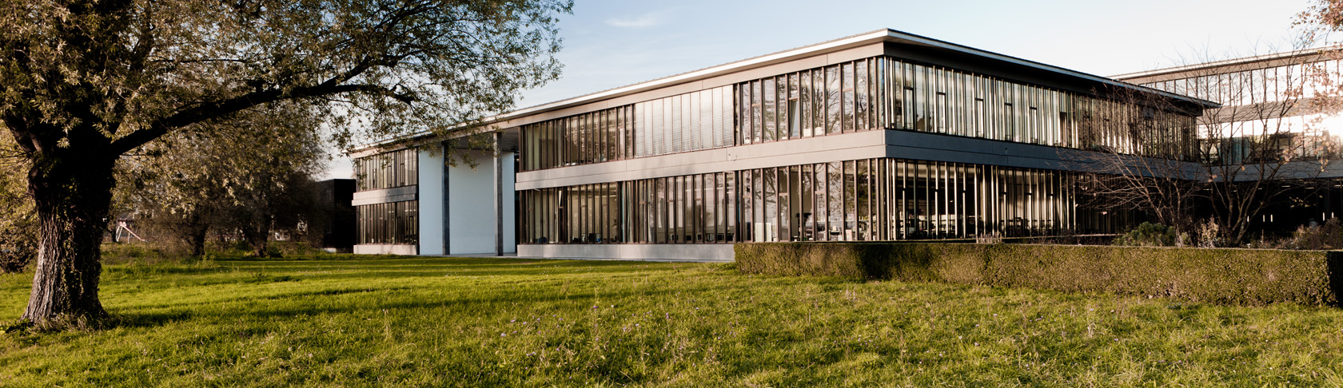
Folie Text oben Bild unten
Beispieltext
Beispieltext
Beispieltext

Slide 43
Folie mit Tabelle
Beispieltext | Beispieltext
Beispieltext | Beispieltext
Beispieltext | Beispieltext
Beispieltext | Beispieltext
Beispieltext | Beispieltext
Beispieltext | Beispieltext
Beispieltext | Beispieltext

Slide 44
Folie mit Tabelle

Slide 45
Folie nur Titel

Slide 46
Inhaltsverzeichnis
Textfolien
Folien mit Bild und Tabelle
Folien mit Diagrammen
Hausfarben und Anleitung zur Bedienung der Vorlage

Slide 47
Beispiel Säulendiagramm

Slide 48
Beispiel Kreisdiagramm

Slide 49
Beispiel Säulendiagramm mit anderen Farben

Slide 50
Beispiel Kreisdiagramm mit anderen Farben

Slide 51
Inhaltsverzeichnis
Textfolien
Folien mit Bild und Tabelle
Folien mit Diagrammen
Hausfarben und Anleitung zur Bedienung der Vorlage

Slide 52
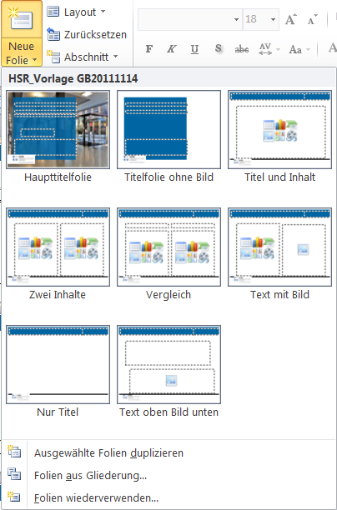
Folien einfügen
Weitere Folien einfügen:
Start-Leiste -> Neue Folie

Slide 53
HSR Hausfarben
Blau
Hematite
Lake Green
Reed
R: 000 R: 110 R: 084 R: 123
G: 101 G: 028 G: 140 G: 105
B: 163 B: 080 B: 134 B: 081
Petrol
Basswood
Grau
Schwarz
R: 000 R: 186 R: 198 R: 026
G: 115 G: 189 G: 199 G: 023
B: 141 B: 093 B: 200 B: 027
Weitere Farbabstufungen finden Sie im Corporate-Design-Handbuch auf dem HSR Intranet

Slide 54
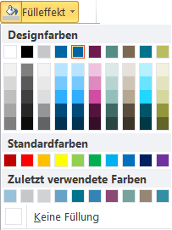
Farben verwenden
Diese Farben dürfen Sie in Präsentationen verwenden
Diese Farben bitte nicht verwenden
Diese Farben dürfen Sie in Präsentationen verwenden; es sind Abstufungen der Designfarben oben
Für weitere Farben konsultieren Sie das Dokument HSR-Farbschema im Intranet oder das CD-Handbuch

Slide 55
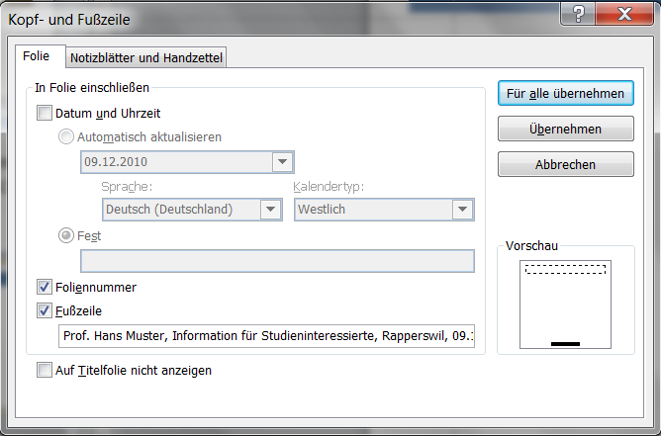
Fusszeile ändern
Wichtig: Ändern Sie die Fusszeile mit dem Befehl Einfügen -> Kopf- und Fusszeile
Anschliessend auf Für alle übernehmen klicken

